Slide 1
计算机网络

Slide 2

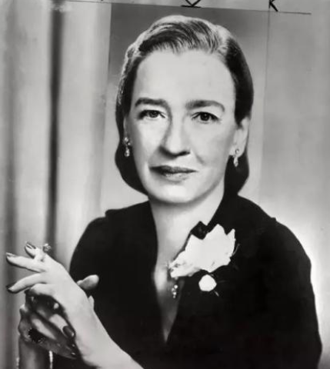
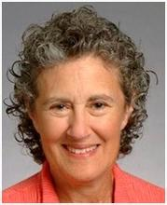
Figures of Today
Ada Lovelace
1815-1852
程序猿祖祖
Grace Hopper
1906-1992
“It’s a bug”
Barbara Liskov
1st female PhD of CS in U.S.
2008 ACM Turing Award
page2

Slide 3
2.3 文件传输协议
2.4 电子邮件协议
2.5 因特网的目录服务
page3

Slide 4


2.3 文件传输协议
FTP: 文件传输协议
向远程服务器端收发文件
client/server 模式
  client: 初始化连接(任何时候都是从客户端发起)
  server: 远程主机
RFC 959
ftp server: port# 21，20
文件传输
FTP
用户代理
FTP
客户端
FTP
服务器
客户端用户
本地文件系统
远程文件系统
page4

Slide 5
2.3 文件传输协议
FTP: 文件传输协议
TCP control connection,
server port 21
FTP 客户端连接服务器端
使用TCP提供可靠传输服务
有两类连接：控制、传输
FTP
client
TCP data connection,
server port 20
FTP
server
控制连接：
  服务器端默认端口号：21
  建立控制连接时需要对客户端验证
  客户端向服务器端发送交互式命令
  是有状态的协议，
  可控制客户端的最近登录验证、历史信息等
  控制连接是持久性的
传输连接：
  服务器端接收到文件传输的请求时，会打开传输连接(默认20端口)用于文件传输
  当这个文件传输结束后，第二个连接会被服务器端关闭
  传输连接是非持久性的
  “带外传输”
page5

Slide 6
2.3 文件传输协议
FTP: 文件传输协议
一些常用客户端指令（控制符）:
sent as ASCII text over control channel
USER username
PASS password
LIST return list of file in current directory
RETR filename retrieves (gets) file
STOR filename stores (puts) file onto remote host
常见的服务器响应代码
331 Username OK, password required
125 data connection already open; transfer starting
425 Can’t open data connection
452 Error writing file
page6

Slide 7
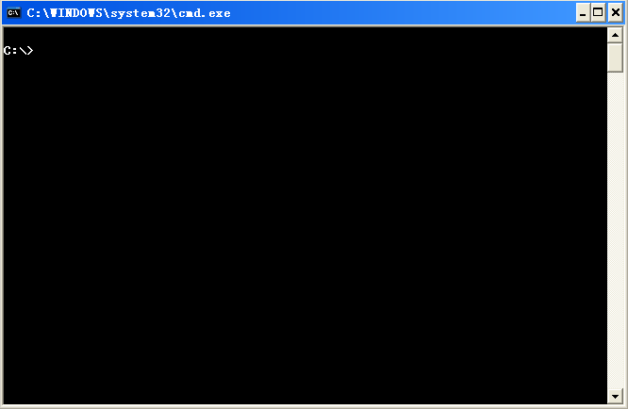
2.3 文件传输协议
FTP: 交互演示
ftp
ftp> open ftp_server port#
ftp> user username
ftp> password
ftp> cd path
ftp> ls
ftp> get remote-file [local-file]
ftp> mdelete remote-file
ftp> mkdir dir-name
ftp> put local-file[remote-file]
ftp> bye
page7

Slide 8
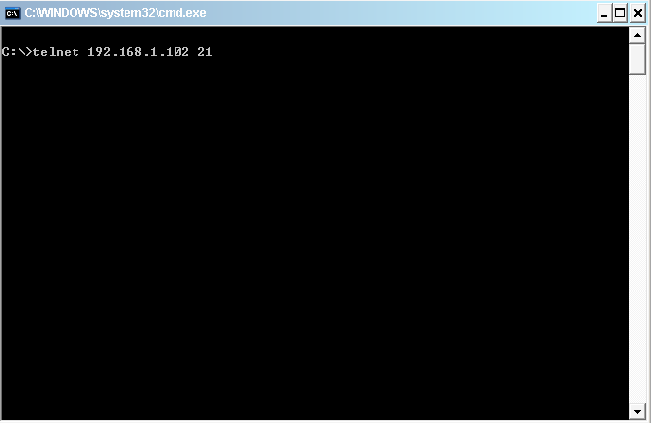
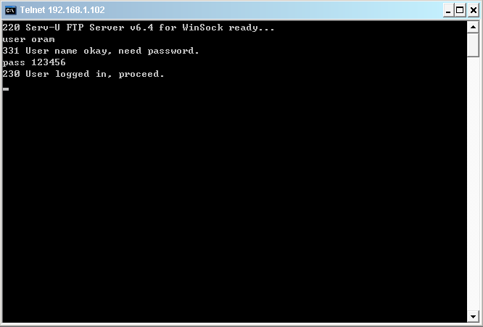
2.3 文件传输协议
FTP: 交互演示
page8

Slide 9
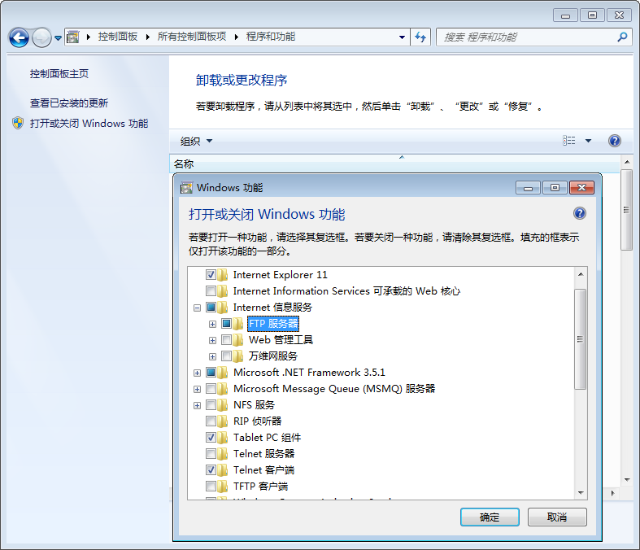
2.3 文件传输协议
补充：构建FTP服务器
Microsoft FTP
请同学们尝试
其他FTP服务器
page9

Slide 10
2.3 文件传输协议
2.4 电子邮件协议
2.5 因特网的目录服务
page10

Slide 11
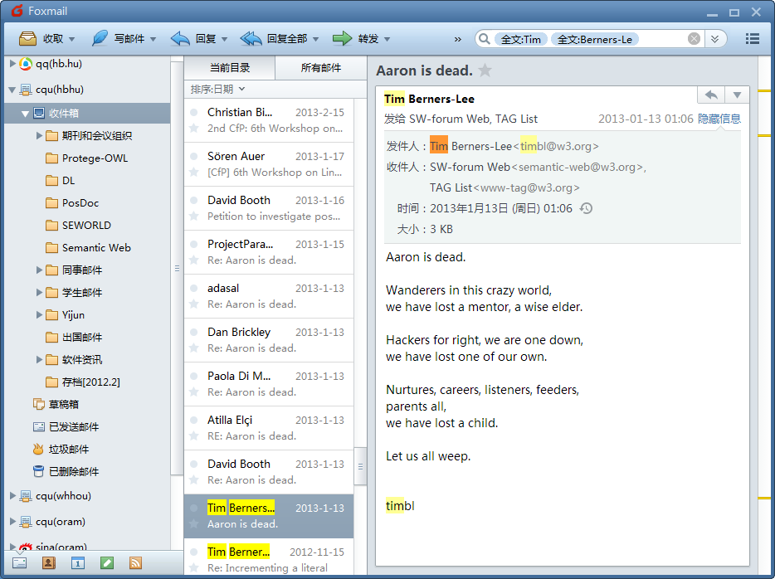

2.4 电子邮件协议
电子邮件是“古老”的Internet应用
  1971，Ray Tomlinson：
    第一封email，内容—“QWERTIOP”
    使用@这个符号：user@host
Ray Tomlinson
1942-2016
2013年，Tim的一封邮件
page11

Slide 12


2.4 电子邮件协议
因特网中的电子邮件
  三个主要组件
    用户代理
    邮件服务器
    电子邮件协议
  用户代理：
    即：邮件收发读写软件
    如：Outlook，Foxmail，Thundbird…
  邮件服务器
    发送、接收邮件
  邮件协议
    发送协议：SMTP
    接收协议：PoP3、IMAP
    报文协议：MIME
outgoing
message queue
user mailbox
mail
server
mail
server
SMTP
SMTP
POP3
IMAP
user
agent
user
agent
MIME
page12

Slide 13

2.4 电子邮件协议
本节内容
  2.4.1 邮件传输协议
  2.4.2 邮件报文格式
  2.4.3 邮件访问协议
page13

Slide 14

2.4 电子邮件协议
2.4.1 邮件传输协议
邮件服务器
  设置邮箱
    保留用户需要发送的邮件
  生成报文队列
    代发邮件的队列
  SMTP
    工作于邮件服务器之间
    传输(发送)电子邮件的协议
    “客户端”：发送方的邮件服务器
    “服务端”：接收方的邮件服务器
mail
server
mail
server
SMTP
SMTP Client
SMTP Server
page14

Slide 15

2.4 电子邮件协议
2.4.1 邮件传输协议
简单邮件传输协议：SMTP
  使用TCP的可靠传输服务，RFC-821, 2821
  服务器端口号：25
  直接传输:
    发送端的服务器→接收端的服务器
  传输的三个阶段
    TCP握手(greeting)→报文传输→TCP连接结束
  使用交互式命令
    commands: ASCII text
    response: status code and phrase
page15

Slide 16
2.4 电子邮件协议
2.4.1 邮件传输协议
简单邮件传输协议SMTP：工作流程
Alice使用邮件代理完成邮件并填写收件地址: bob@xschool.edu
Alice邮件代理将邮件发送到她的邮件服务器(SMTP客户端)；排队
SMTP客户端与的Bob的邮件服务器建立TCP连接
SMTP客户端向Bob的SMTP服务器发送邮件；
Bob的邮件服务器将邮件放入Bob的邮箱
Bob使用他自己的邮件代理来接收和阅读邮件
Alice’s
mail
server
Bob’s
mail
server
1
SMTP
6
user
agent
3
2
4
user
agent
5
Alice
Bob
SMTP Client
SMTP Server
page16

Slide 17

2.4 电子邮件协议
2.4.1 邮件传输协议
  SMTP协议的交互过程
S: 220 hamburger.edu
C: HELO crepes.fr
S: 250 Hello crepes.fr, pleased to meet you
C: MAIL FROM: <alice@crepes.fr>
S: 250 alice@crepes.fr... Sender ok
C: RCPT TO: <bob@hamburger.edu>
S: 250 bob@hamburger.edu ... Recipient ok
C: DATA
S: 354 Enter mail, end with "." on a line by itself
C: Do you like ketchup?
C: How about pickles?
C: .
S: 250 Message accepted for delivery
C: QUIT
S: 221 hamburger.edu closing connection
page17

Slide 18
2.4 电子邮件协议
2.4.1 邮件传输协议
  SMTP协议的交互过程：telnet email sever
telnet servername 25
see 220 reply from server
enter HELO, MAIL FROM, RCPT TO, DATA, QUIT commands
above lets you send email without using email client (reader)
page18

Slide 19
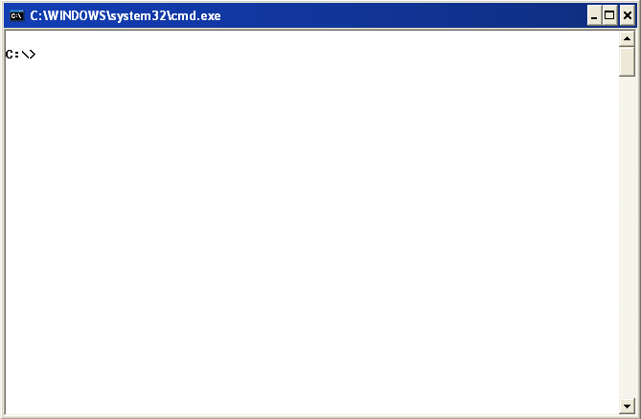
2.4 电子邮件协议
2.4.1 邮件传输协议
  SMTP协议的交互过程
page19

Slide 20
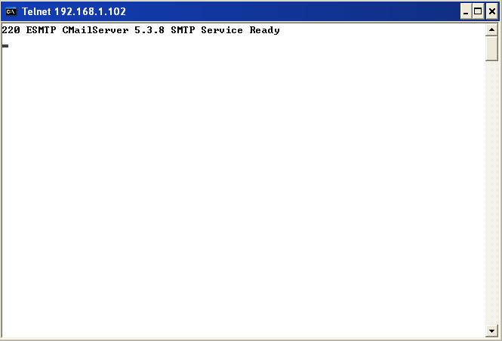
2.4 电子邮件协议
2.4.1 邮件传输协议
  SMTP协议的交互过程
zhangsan
123456
page20

Slide 21


2.4 电子邮件协议
2.4.1 邮件传输协议
SMTP：持久性连接
  在一个连接中可以进行多次操作
  可以发送多个邮件、群发邮件
  通过退出(Quit)来关闭连接
SMTP：报文都是7bit ASCII编码
SMTP：使用 crlf.crlf 作为报文结束符
  SMTP与HTTP的比较
SMTP
推协议(push):向服务器端发送
使用7 bit ASCII对报文进行编码
报文可以封装多个对象(email附件)
HTTP
拉协议(pull)：向服务器端请求
不受限制
每个响应报文只能封装1个web对象
page21

Slide 22
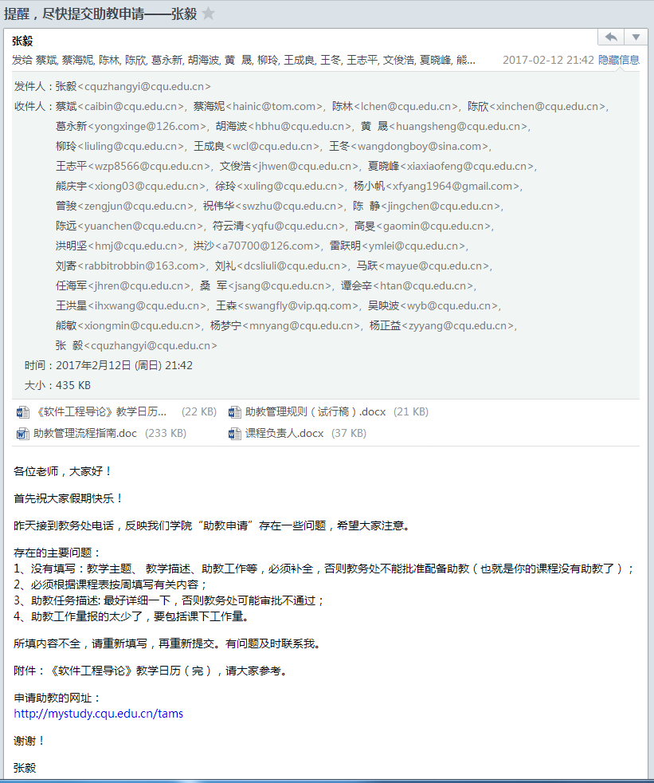
2.4 电子邮件协议
2.4.1 邮件传输协议
补充
  电子邮件是正式通讯方式，请注意社交礼仪
  编写邮件内容尽量要规范、完整
  写好邮件标题(为收件人着想、避免被过滤)
  请记得及时回复邮件(垃圾邮件除外)
  可以使用邮件的抄送、群发等功能
  可以加入相关主题的邮件组或社区
  不要忘记应该添加的附件
  ……
page22

Slide 23
2.4 电子邮件协议
本节内容
  2.4.1 邮件传输协议
  2.4.2 邮件报文格式
  2.4.3 邮件访问协议
page23

Slide 24
2.4 电子邮件协议
2.4.2 电子邮件报文格式
SMTP: 仅用于发送邮件(RFC821)
RFC 822: 用于定义邮件的报文格式:
首部行, e.g.,
  To:
  From:
  Subject:
  不同于SMTP的命令
    MAIL FROM, RCPT TO
Body: 邮件正文
  ASCII characters only
  BASE 64编码: RFC 4648
header
blank
line
body
page24

Slide 25
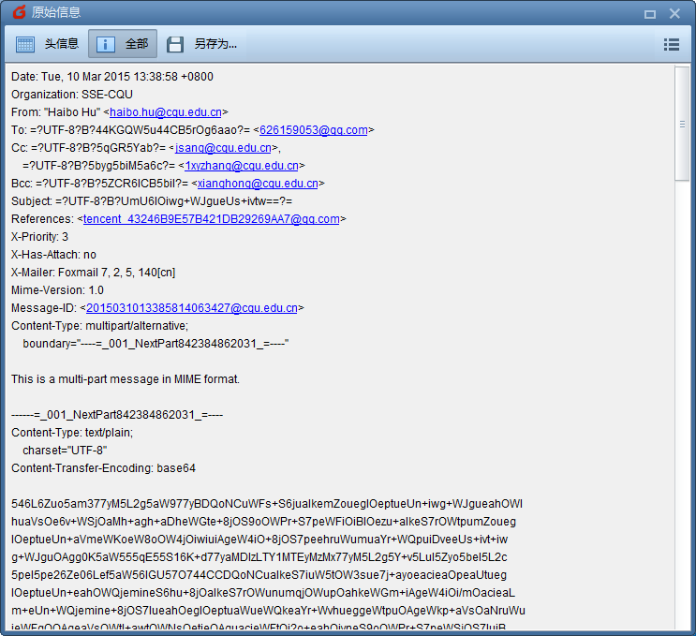
2.4 电子邮件协议
2.4.2 电子邮件报文格式
  实例
Header
Body
  BASE 64编码
page25

Slide 26
2.4 电子邮件协议
本节内容
  2.4.1 邮件传输协议
  2.4.2 邮件报文格式
  2.4.3 邮件访问协议
page26

Slide 27
2.4 电子邮件协议
2.4.3 邮件访问协议
SMTP: 用来发送邮件
邮件访问协议: 从邮件服务器端接收邮件
  POP: Post Office Protocol [RFC 1939]
    认证(agent <-->server)和下载
  IMAP: Internet Mail Access Protocol [RFC 1730]
    更多的功能(更复杂)
    可在服务器端操作邮件
  HTTP: Hotmail , Yahoo! Mail, etc.
Alice’s
mail
server
Bob’s
mail
server
SMTP
user
agent
POP3
user
agent
Alice
Bob
page27
Alice’s Server
Bob’s Server

Slide 28
2.4 电子邮件协议
2.4.3 邮件访问协议
S: +OK POP3 server ready
C: user bob
S: +OK
C: pass hungry
S: +OK user successfully logged on
  POP3 (RFC 1939)
  服务器端口：110
认证阶段
客户端报文（指令 sp 参数）:
  user: declare username
  pass: password
服务器端响应:
  +OK
  -ERR
交互阶段, 客户端报文(指令):
list: 列出邮件的索引
retr: 根据编号接收邮件
dele: 删除某个编号的邮件
quit
C: list
S: 1 498
S: 2 912
S: .
C: retr 1
S: <message 1 contents>
S: .
C: dele 1
C: retr 2
S: <message 1 contents>
S: .
C: dele 2
C: quit
S: +OK POP3 server signing off
page28

Slide 29
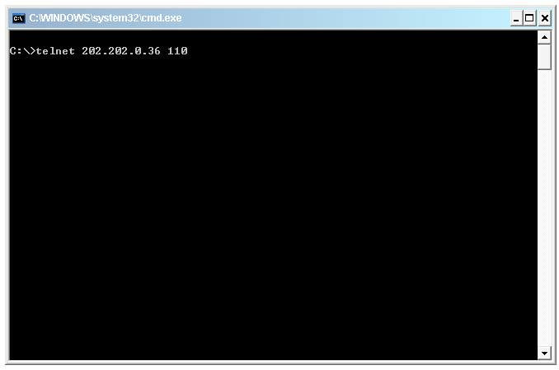
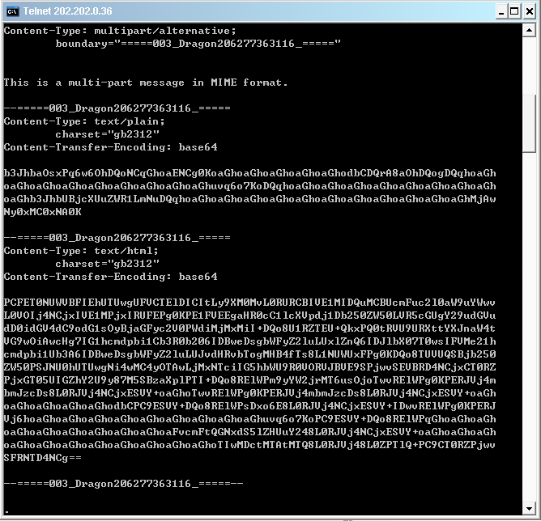
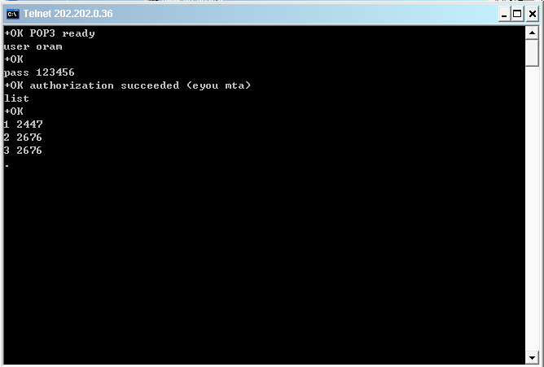
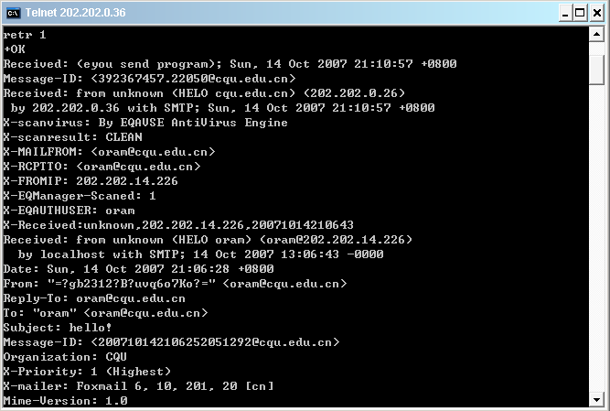

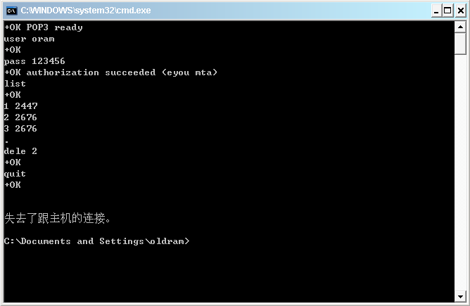


2.4 电子邮件协议
2.4.3 邮件访问协议
  Hands on POP3
page29

Slide 30
2.4 电子邮件协议
2.4.3 邮件访问协议
POP3和IMAP
POP3
“download and delete”
  在其他客户端无法读取
“download-and-keep”
  客户端和服务器端双份
POP3类似无状态协议
  简单
IMAP
报文都在服务器端存储
允许用户创建文件夹
在会话周期内维护用户的状态:
  names of folders and mappings between message IDs and folder name
page30

Slide 31


2.4 电子邮件协议
补充：搭建邮件服务器
  企业级：如Ms Exchange Server
  轻量级：如Foxmail Server
page31

Slide 32
2.3 文件传输协议
2.4 电子邮件协议
2.5 因特网的目录服务
page32

Slide 33
2.5 DNS 因特网的目录服务
因特网中如何标识主机？
  如何标识一个人？
    身份证号、姓名：510202XXXXXXXXXX，王XX(外号王二小)
    护照号、姓名：CNP259X，Simon Lee (李四萌)
    学号、姓名：201319XX，张XX (外号张三丰)
    单位、姓名：重庆大学大数据与软件学院，胡XX (外号胡一刀)
    ……
  如何标识一个主机？
    IP地址：32bit 编码 (点分十进制表示：202.202.0.35)
      机器之间相互识别
      路由器通过IP地址对分组进行路由、转发
    主机名：www.baidu.com, mail.cqu.edu.cn ……
      人容易记住某个主机的名字，而不是IP地址
      主机别名：一个主机也会有很多别名
  实例：
mail
  域名
.cqu
.edu
.cn
www
.cambridge
.ac
.uk
page33

Slide 34
2.5 DNS 因特网的目录服务
本节内容
  2.5.1 DNS提供的服务
  2.5.2 DNS工作机理概述
  2.5.3 DNS的记录和报文
page34

Slide 35



2.5 DNS 因特网的目录服务
2.5.1 DNS提供的服务
  因特网中的一个核心服务：
    RFC 1034/1035
    将主机名映射为IP地址
http://www.baidu.com
port# 53
DNS: Who is www.baidu.com
DNS: It is 119.75.217.109
User’s PC
DNS Server
Baidu www Server
主机地址……
page35

Slide 36

2.5 DNS 因特网的目录服务
2.5.1 DNS提供的服务
  因特网中的一个核心服务：
    RFC 1034/1035
    将主机名映射为IP地址
    可对服务器的负载进行均衡
User B’s PC
http://www.baidu.com
DNS: It is 119.75.217.110
DNS: Who is www.baidu.com
DNS: It is 119.75.217.109
User A’s PC
DNS Server
Baidu www Servers
page36

Slide 37
2.5 DNS 因特网的目录服务
本节内容
  2.5.1 DNS提供的服务
  2.5.2 DNS工作机理概述
  2.5.3 DNS的记录和报文
page37

Slide 38
2.5 DNS 因特网的目录服务
2.5.2 DNS工作机理概述
  DNS工作在应用层：
    DNS服务不直接与用户打交道
    不封装用户的应用数据报文
    只协助源主机查询出目标主机的IP地址
http://www.baidu.com
HTTP
SMTP
……
DNS
TCP
UDP
IP
Data Link
page38

Slide 39

2.5 DNS 因特网的目录服务
2.5.2 DNS工作机理概述
  DNS是一个分布式的数据库系统：
    通过层级化的域名服务器进行工作
    为什么要分布式、层级化？
    而不是集中化？
集中化的问题：
单点故障：会导致全局失效
通信容量：会导致拥塞
远距离的集中式数据库：增大时延
难于维护
难于扩展
page39

Slide 40
2.5 DNS 因特网的目录服务
2.5.2 DNS工作机理概述
  DNS是一个分布式的数据库系统：
    通过层级化的域名服务器进行工作
Root DNS Servers
com DNS servers
org DNS servers
edu DNS servers
yahoo.com
DNS servers
pbs.org
DNS servers
poly.edu
DNS servers
umass.edu
DNS servers
amazon.com
DNS servers
DNS服务器的部分层次结构
page40

Slide 41
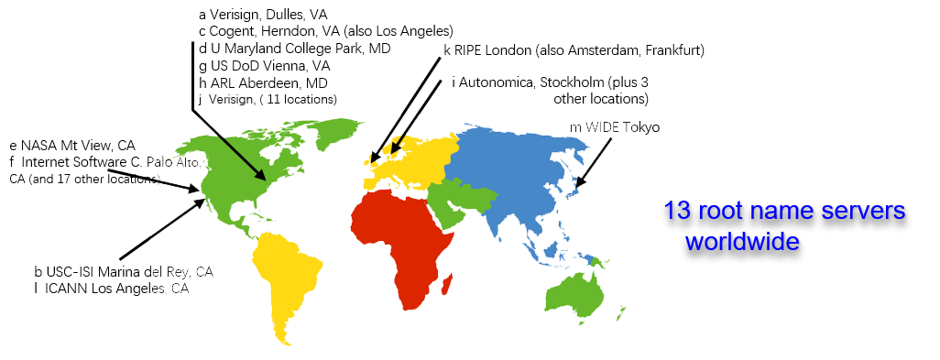
2.5 DNS 因特网的目录服务
2.5.2 DNS工作机理概述
  DNS是一个分布式的数据库系统：
    通过层级化的域名服务器进行工作
    DNS根服务器：用于查询顶级DNS服务器的地址
2012年的DNS根服务器
page41

Slide 42
2.5 DNS 因特网的目录服务
2.5.2 DNS工作机理概述
  DNS是一个分布式的数据库系统：
    通过层级化的域名服务器进行工作
    DNS根服务器：用于查询顶级DNS服务器的地址
    顶级DNS服务器：用于查询下一级或权威DNS服务器的地址
.net
.edu
.org
.com
…
.uk
.cn
.fr
…
page42

Slide 43
2.5 DNS 因特网的目录服务
2.5.2 DNS工作机理概述
  DNS是一个分布式的数据库系统：
    通过层级化的域名服务器进行工作
    DNS根服务器：用于查询顶级DNS服务器的地址
    顶级DNS服务器：用于查询下一级或权威DNS服务器的地址
    权威DNS服务器：组织机构自身的DNS服务器
      提供了权威的主机名和IP地址映射
      由组织机构或服务提供商来维护
page43

Slide 44
2.5 DNS 因特网的目录服务
2.5.2 DNS工作机理概述
  DNS是一个分布式的数据库系统：
    通过层级化的域名服务器进行工作
    DNS根服务器：用于查询顶级DNS服务器的地址
    顶级DNS服务器：用于查询下一级或权威DNS服务器的地址
    权威DNS服务器：组织机构自身的DNS服务器
      提供了权威的主机名和IP地址映射
      由组织机构或服务提供商来维护
    本地DNS服务器（local DNS server）：
      不属于严格意义上层级DNS体系
      每个本地ISP、公司、大学都会部署
      主机的DNS查询都会先提交给本地DNS服务器
      具有缓存和代理的功能
page44

Slide 45
2.5 DNS 因特网的目录服务
root DNS server
2.5.2 DNS工作机理概述
  DNS是一个分布式的数据库系统
  DNS的分布式查询方式
    (1) 迭代查询
    实例：
    重庆大学大数据与软件学院的
    主机hb.sse.cqu.edu.cn想查询
    Stanford大学计算机系万维网
    服务器的IP地址
2
3
4
edu TLD DNS server
5
local DNS server
dns.cqu.edu.cn
6
1
7
8
authoritative DNS server
dns.stanford.edu
requesting host
hb.sse.cqu.edu.cn
www.cs.stanford.edu
page45

Slide 46
2.5 DNS 因特网的目录服务
root DNS server
2.5.2 DNS工作机理概述
  DNS是一个分布式的数据库系统
  DNS的分布式查询方式
    (2) 递归查询
    实例：
    重庆大学大数据与软件学院的
    主机hb.sse.cqu.edu.cn想查询
    Stanford大学计算机系万维网
    服务器的IP地址
2
3
6
7
edu TLD DNS server
local DNS server
dns.cqu.edu.cn
5
4
1
8
authoritative DNS server
dns.stanford.edu
requesting host
hb.sse.cqu.edu.cn
www.cs.stanford.edu
page46

Slide 47
2.5 DNS 因特网的目录服务
2.5.2 DNS工作机理概述
  DNS是一个分布式的数据库系统
  DNS的分布式查询方式
  DNS的缓存机制
    作用：改善时延、减少DNS报文数量
    服务器查询到映射关系后，将会缓存此映射关系
    每个缓存的映射关系具有一定的生命周期（如2天）
    顶级DNS服务器一般缓存本地DNS服务器的映射关系
      减少根服务器的负担
    由IETF制定并维护标准 RFC 2136
    本地主机上面也有缓存
      可以实验验证
page47

Slide 48
2.5 DNS 因特网的目录服务
本节内容
  2.5.1 DNS提供的服务
  2.5.2 DNS工作机理概述
  2.5.3 DNS的记录和报文
page48

Slide 49
2.5 DNS 因特网的目录服务
2.5.3 DNS记录和报文
  DNS记录
    使用分布式的数据库来存储资源记录
    RFC 1034、1035
    资源记录格式：四元组
      RR format: (name, value, type, ttl)
    name：主机名或域名
    value：主机名映射的IP地址或DNS服务器名
    type：记录类型
      Type=A，value是该主机名对应的IP地址；(www.cqu.edu.cn, 202.202.0.35, A)
      Type=NS， value是该域名中的DNS服务器；(cqu.edu.cn, dns.cqu.edu.cn, NS)
      Type=CNAME，value是该主机名对应的规范主机名
      Type=MX， value是该邮件服务器名对应的规范主机名
    ttl：记录的生存周期(time to live)
page49

Slide 50
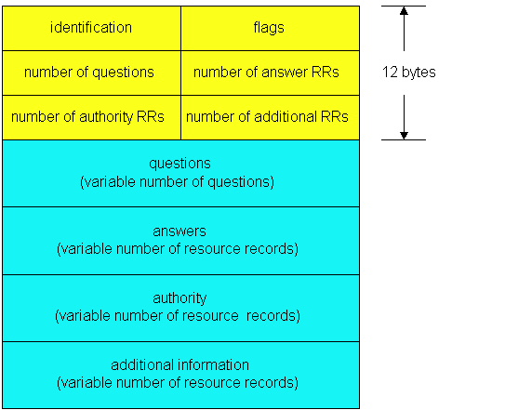
2.5 DNS 因特网的目录服务
2.5.3 DNS记录和报文
  DNS报文：查询报文、回答报文(两者格式相同)
    报文首部(12 bytes)
      标识符：16bit, 匹配查询和回答
      标志位：16bit
        是查询还是回答，
        是否权威的回答
        希望递归
        递归可用
    问题：name, type
    回答：
      name, value, type, ttl
      可能有多个记录
    是否权威
    附加信息
page50

Slide 51

2.5 DNS 因特网的目录服务
2.5.3 DNS记录和报文
  向DNS数据库中插入记录
    机构注册：向权威机构注册本机构的DNS信息
      向相关机构注册本机构的域名
      向上级DNS服务器注册本机构的权威DNS服务器
        Type=NS：该域中的权威DNS服务器是哪个主机
          (networkutopia.com, dns1.networkutopia.com, NS)
        Type=A：权威DNS服务器的IP地址是多少
          (dns1.networkutopia.com, 212.212.212.1, A)
    权威DNS服务器中的记录更新
      对组织机构内部的主机、地址映射信息进行维护
        静态配置
        动态更新
page51

Slide 52

知识补充
Internet中管理域名的组织机构？
  The Internet Corporation for Assigned Names and Numbers
  互联网名称与数字地址分配机构
  成立于1998年10月
  非营利性国际组织
  分配IP地址块
  协议标识符指派
  域名管理：
    通用顶级域名（gTLD）管理
    国家和地区顶级域名（ccTLD）管理、
    根服务器系统管理
page52

Slide 53
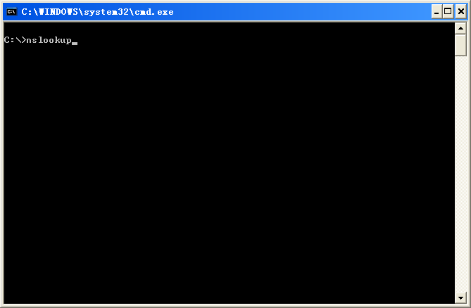
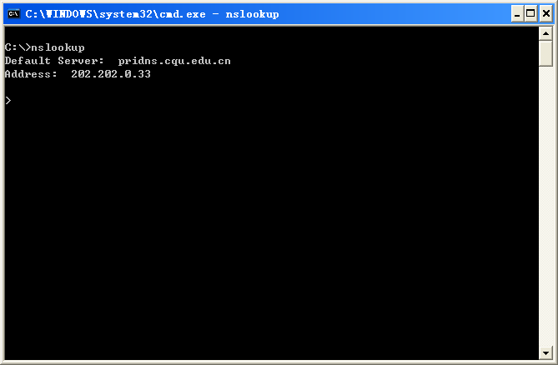
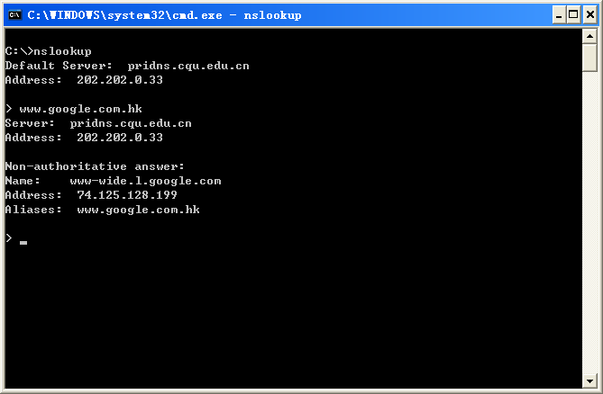
2.5 DNS 因特网的目录服务
Hands on DNS
DNS上机实验(选作)
page53

Slide 54
本讲总结
文件传输协议
  控制连接： server port# 21，命令交互式，持久性
  传输连接： server port# 20，非持久性，用于传输文件
电子邮件
  邮件传输协议：SMTP, server port# 25;
  邮件报文格式
  邮件访问协议：POP3, server port# 110; IMAP server port# 143
因特网目录服务
  提供的服务
  工作原理 (DNS, server port# 53, on UDP)
  记录和报文
page54

Slide 55

Q & A

